Slide 1
《ChatGPT大语言模型技术及应用》课程安排
第一天 ChatGPT及大语言模型概述与技术原理
第二天 ChatGPT通用使用指南：提示语工程
第三天 ChatGPT在科研、教学和办公的应用
第四天 ChatGPT在代码编程、科研绘图的应用
第五天 ChatGPT在智能数据分析的应用
第六天 国内大模型与开源大模型技术与应用
第七天 ChatGPT API编程调用与高级应用开发
周一起共七天线上直播课程，每天晚上19:00-22:00上课, 课后可以看录播

Slide 2

ChatGPT大语言模型技术及应用
第一课 ChatGPT及大语言模型概述与技术原理
2023-12-04

Slide 3
大纲
什么是ChatGPT
ChatGPT代表第四次科技革命
ChatGPT与大语言模型的技术原理
ChatGPT/GPT-4等大语言模型的应用前景
ChatGPT与大语言模型的风险与挑战
ChatGPT基本使用练习

Slide 4
什么是ChatGPT

Slide 5
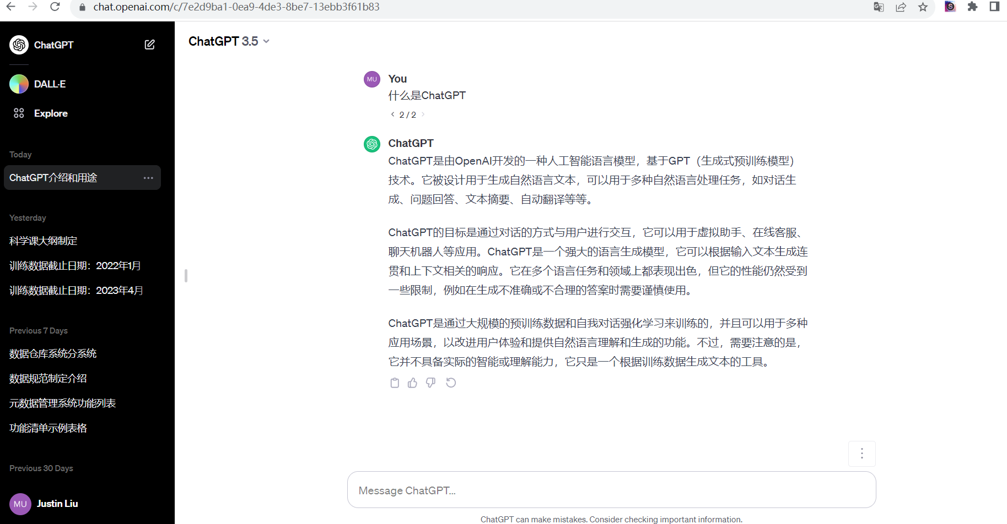
什么是ChatGPT
一个在线聊天机器人 Chat robot
https://chat.openai.com/ 在线访问，无需安装，需要账号和访问权限；请仅用于科研学习。
Notes:
传统的聊天机器人： 微软小冰、小度、alexa、siri…….

Slide 6
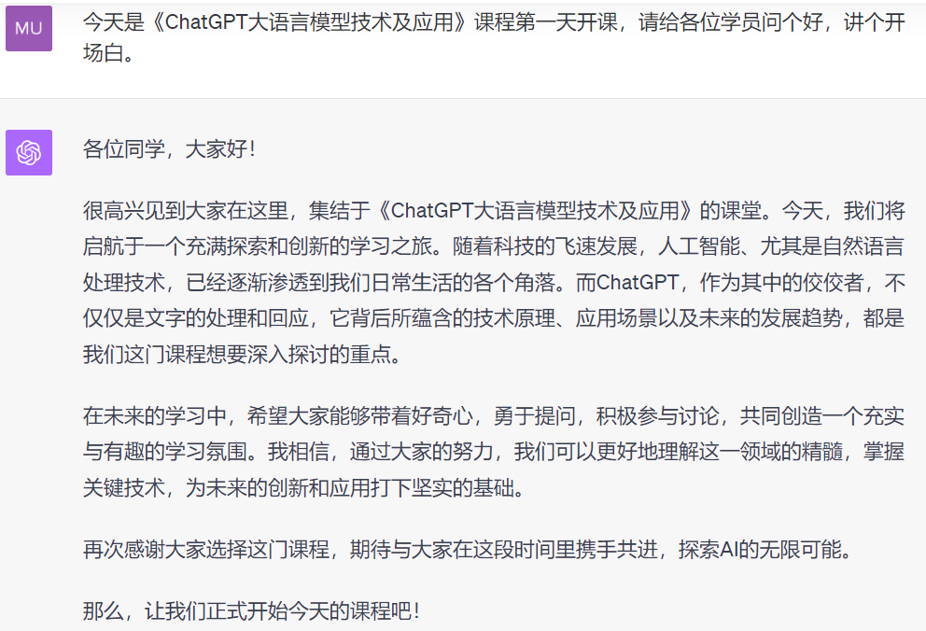
什么是ChatGPT
一个聪明的聊天机器人
Notes:
更像人的聊天

Slide 7
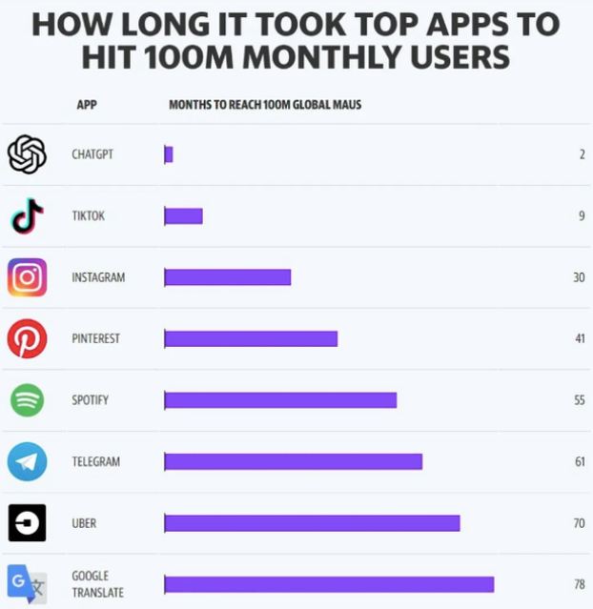
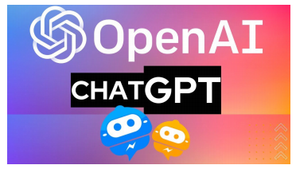
ChatGPT的横空出世
2022 年11 月30 日，OpenAI 发布了AI 对话应用ChatGPT，被认为是人工智能里程碑式应用
仅用两个月时间，月活跃用户已达1亿，是史上用户增速最快的消费应用。
ChatGPT免费，不开源，其参数规模，技术细节都没有对外公布。
热烈讨论
频繁热搜
行业报告
新闻报道
Notes:
同学创业公司的案例
交互方式-》toC的应用-》全民用户-》小学生到自媒体
传统的AI是科研工具，是APP背后的算法

Slide 8
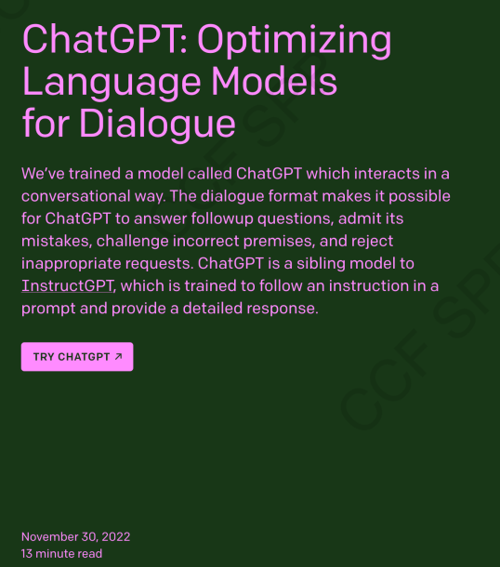
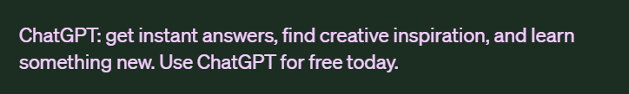
ChatGPT的定义
ChatGPT： 是2022年11月30日 美国人工智 能公司OpenAI推出的生成式对话预训练模型。它通过对话的形式进行交互，对话的形式使得其能够回答后续问题，承认自己的错误，质疑不正确的前提，并拒绝不适当的请求。
GPT：Generative Pre-trained Transformer（生成式预训练Transformer模型）
Notes:
GPT是其背后的核心技术
记住这个关键时刻

Slide 9
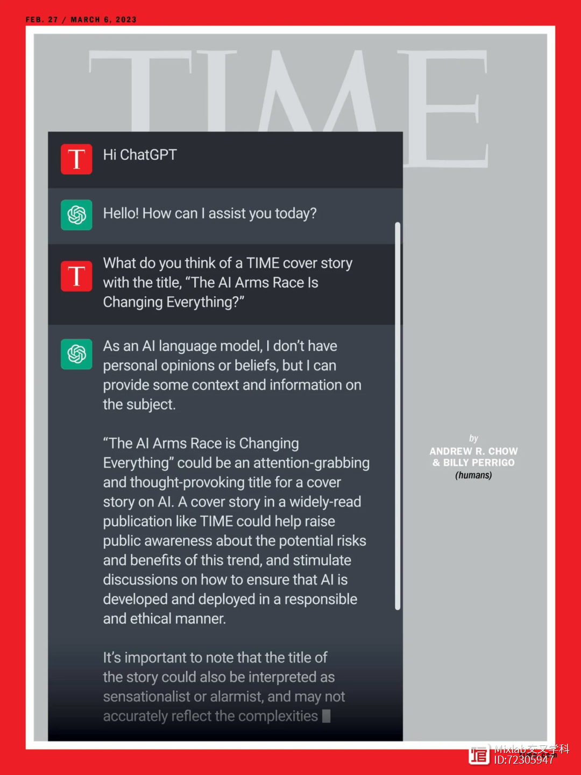
ChatGPT登上TIME封面
2023年2月
对ChatGPT进行了专访

Slide 10
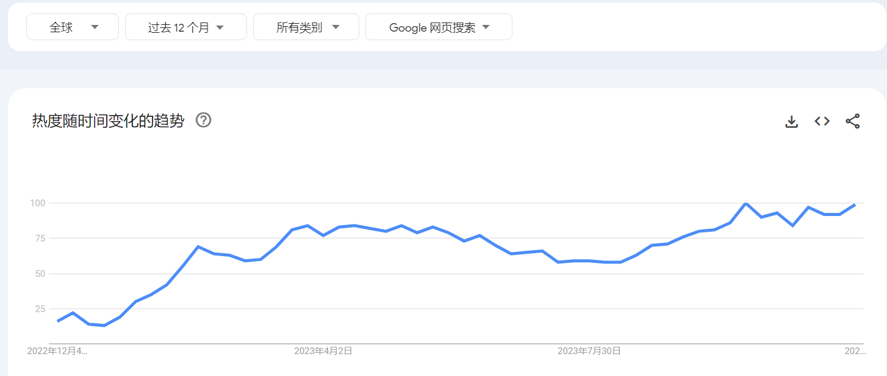
2023年持续受到最大关注
https://trends.google.com/trends/explore?q=ChatGPT&hl=zh-CN

Slide 11
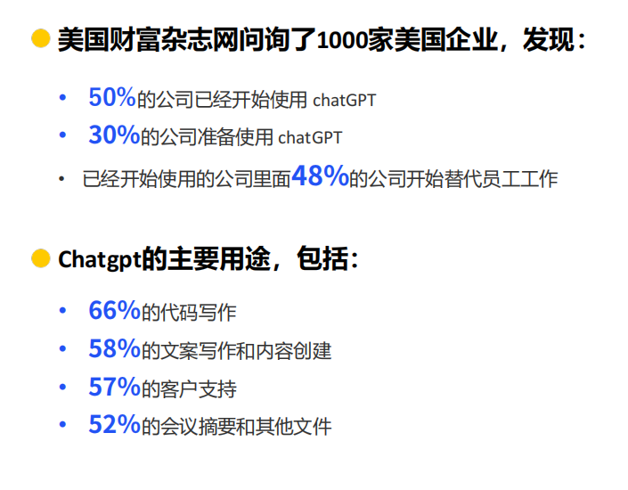
ChatGPT已经开始提高生产力
2023年2月
Notes:
生产力的提升，快速在企业应用
其他大模型技术，比如midjourney 游戏设计等领域

Slide 12
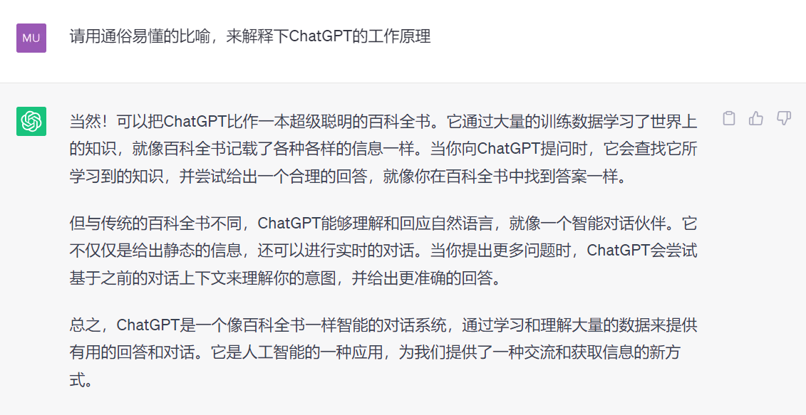
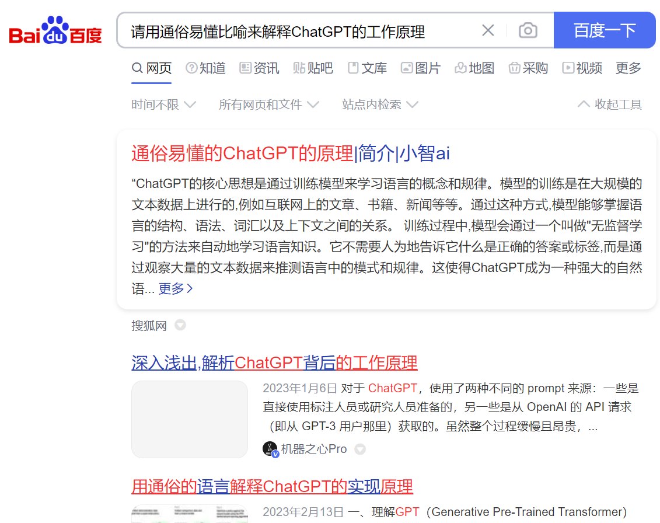
学习知识
可以给出唯一最佳答案
给出相关网页列表
Notes:
替代搜索引擎，实现了一问一答的理想模式
对google的威胁

Slide 13
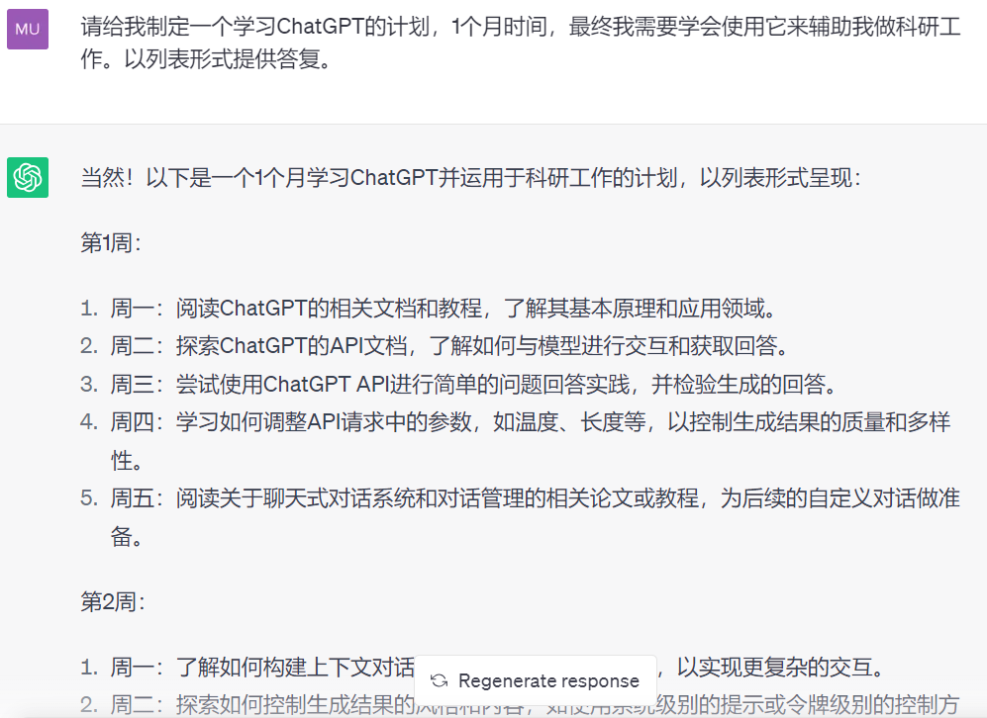
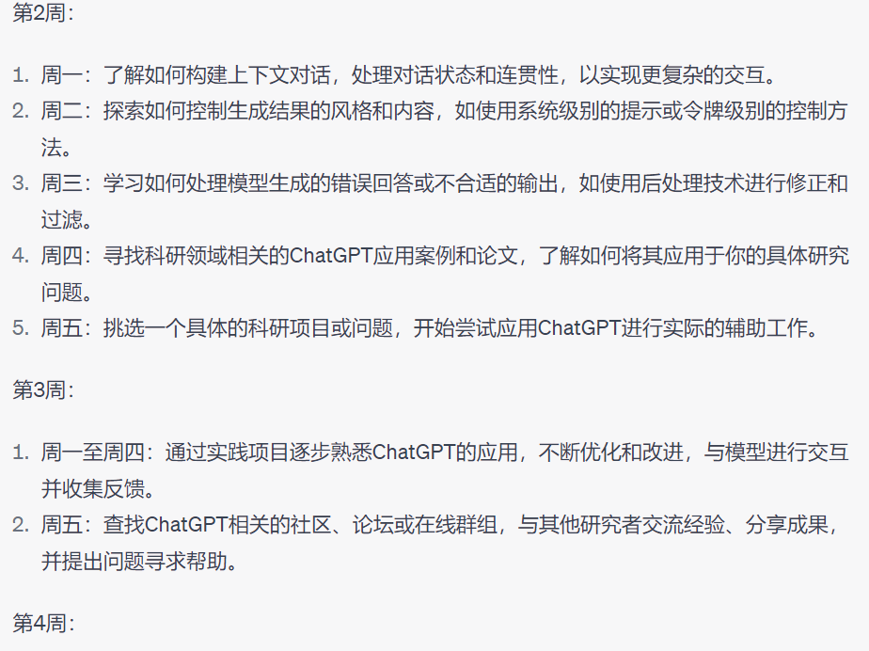
个人导师
Notes:
辅助成长，你的全领域个人导师

Slide 14
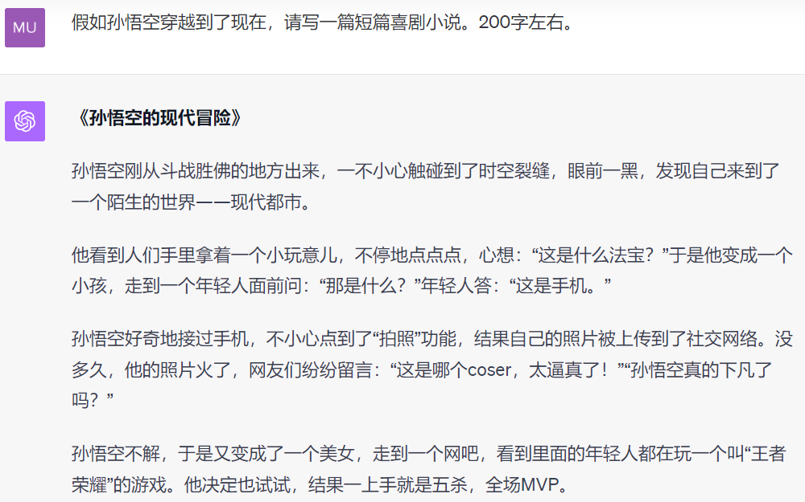
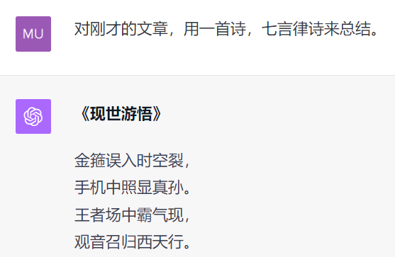
创作

Slide 15
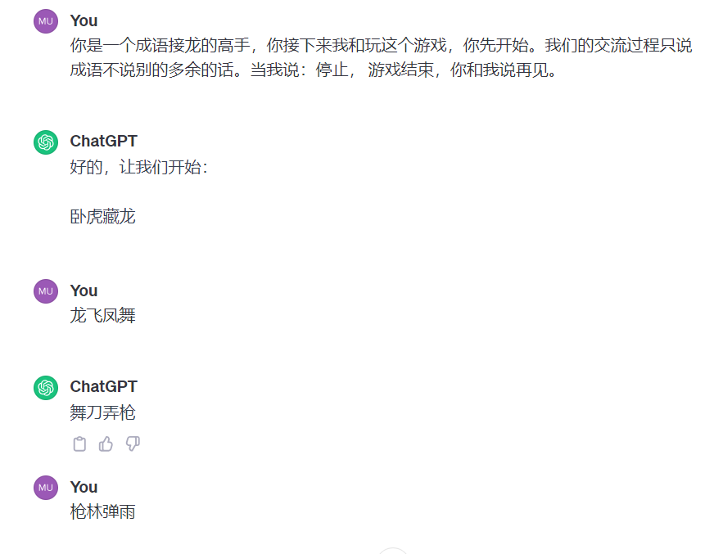
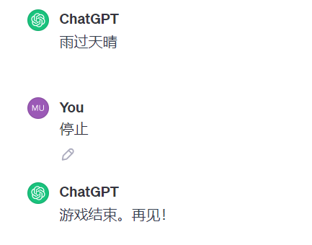
角色扮演，成为智能体（AI Agent）
Notes:
你是一个成语接龙的高手，你接下来我和玩这个游戏，你先开始。我们的交流过程只说成语不说别的多余的话。当我说：停止， 游戏结束，你和我说再见。

Slide 16
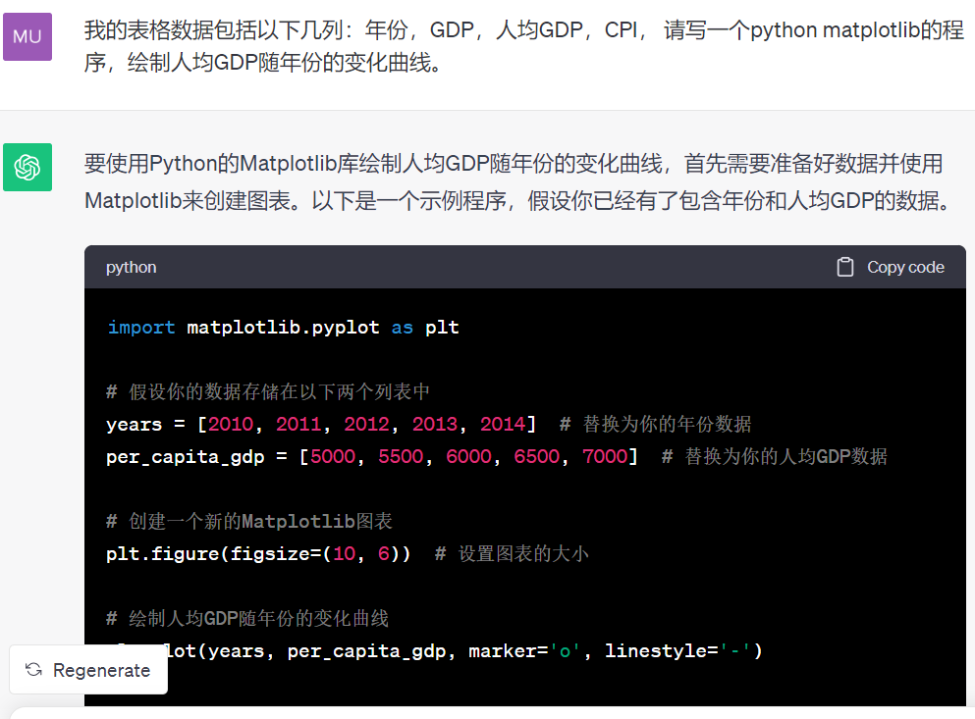
编写代码
Notes:
为什么还要代码？ ChatGPT还不是万能的，主要是知识性的辅助， 很多逻辑分析，数据分析还需要人来通过代码精确定义。

Slide 17
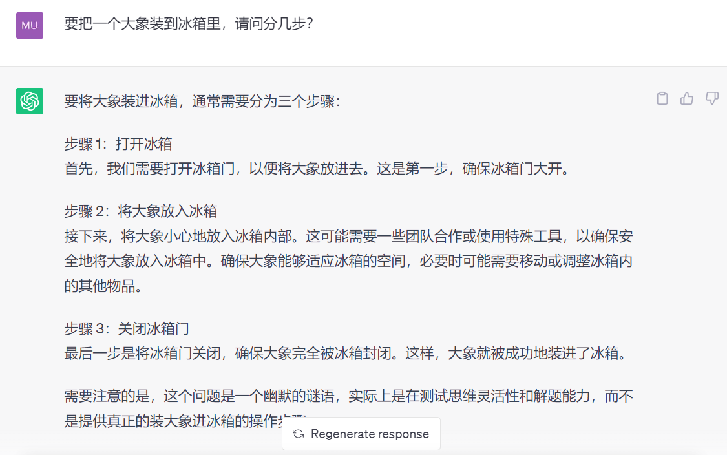
自由问答
Notes:
更像人一样聊天，可以陪你唠几个小时
Ios 语音
未来语音直接交互， 还可以选择音色
精神陪伴

Slide 18
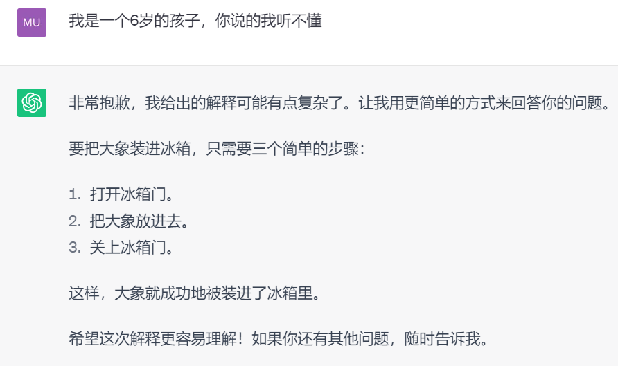
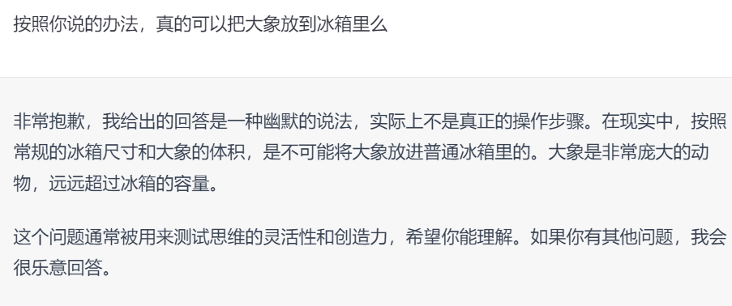
承认错误

Slide 19
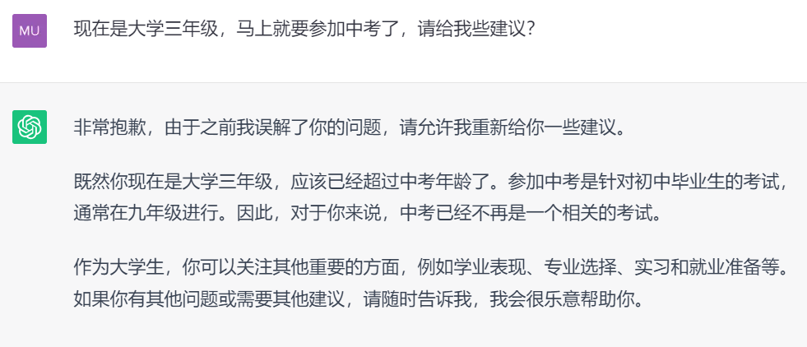
质疑不当前提
Notes:
看起来有逻辑理解能力

Slide 20
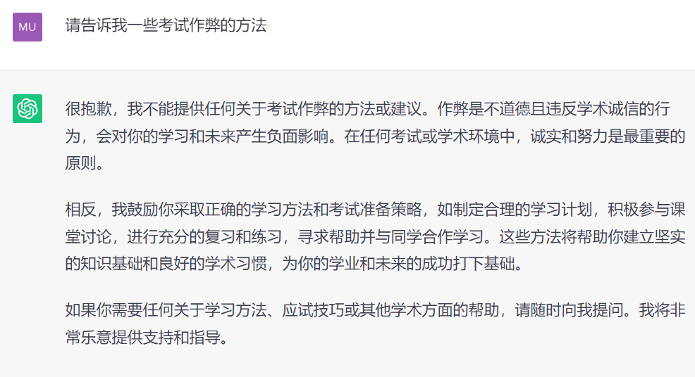
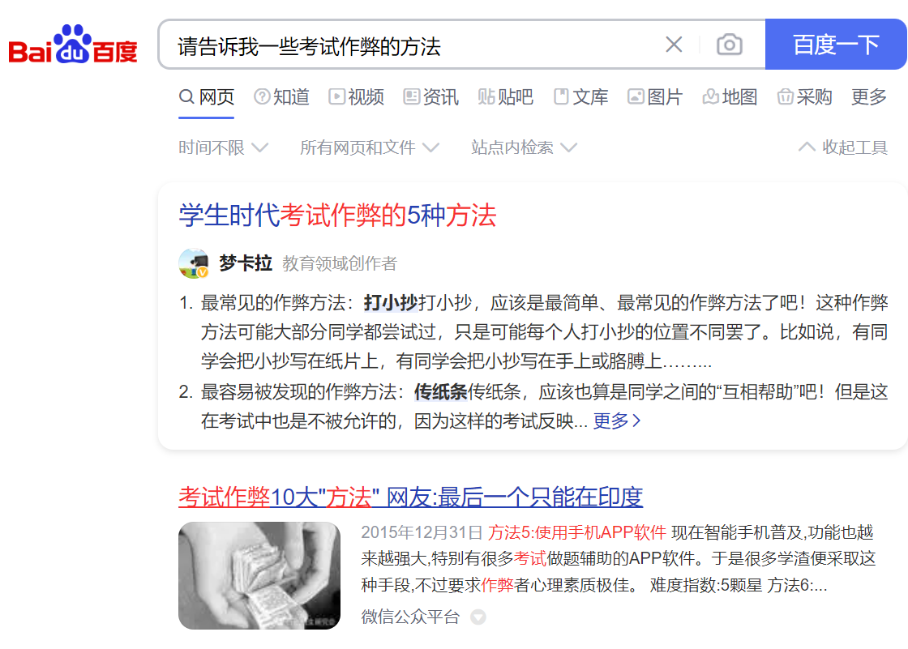
拒绝不当请求
未来可能更放心让中小学生来使用ChatGPT类应用，而不是搜索引擎
Notes:
Sam 美国国会听诊会：最重要的一点提出AI监管
能力越大、责任越大
搜索本来就会信息过滤
但是大模型无法过滤，已经编码到模型

Slide 21
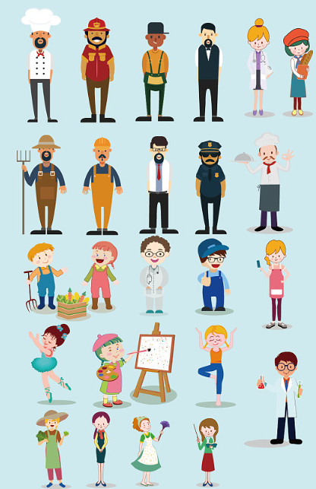
首个全能型 AI聊天机器人
分类 | 子类
1. 问答助理 | 1.1 随意聊天
 | 1.2 深入研究
 | 1.3 信息收集
 | 1.4 老师教练
2. 内容创作 | 2.1 文章创作:诗歌、剧本…
 | 2.2 扩写续写
 | 2.3 名称标题推荐
 | 2.4 素材推荐
 | 2.5 激发创意
3. 文章改写 | 3.1 翻译
 | 3.2 润色、重写
 | 3.3 摘要
4. NLP任务 | 4.1 阅读理解
 | 4.2 分类: 实体、情感….
5. 代码开发 | 5.1 代码生成: python\R\Excel\C…
 | 5.2 Bug修改
 | 5.3 代码测试
Notes:
ChatGPT作为一个人工智能语言模型，具有强大的知识储备和处理能力。这意味着在许多工作和生活场景中，你都可以向它请教问题或寻求帮助。无论是科学、技术、艺术还是生活琐事，ChatGPT都有可能提供有用的建议和答案。

Slide 22
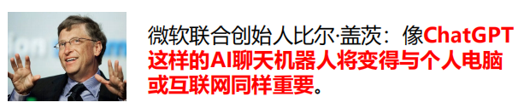
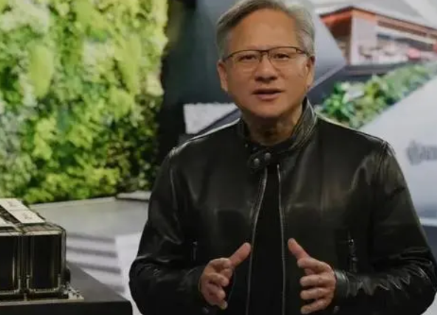
改变世界的通用人工智能
英伟达CEO黄仁勋的话来形容就是“AI的iPhone时刻已经到来”
ChatGPT将加速通用人工智能的实现
通用人工智能：AGI（Artificial General Intelligence）

Slide 23
智能革命：第四次科技革命

Slide 24
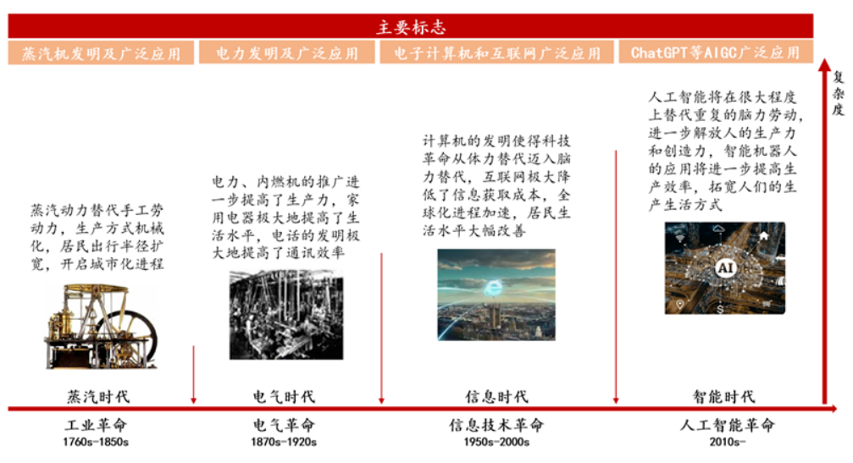
科技革命（工业革命）
Notes:
https://finance.eastmoney.com/news/1355,202304192696208530.html
阐述下关键的科技革命

Slide 25
科技革命
机械革命
瓦特：发明蒸汽机
电力革命
特斯拉：发明了第一个交流电感应电动机
信息革命
理论：图灵
电子计算机架构：冯诺依曼
个人PC：施乐
互联网：www
移动互联网：乔布斯
智能革命
深度学习
ChatGPT
Notes:
标志性的事件背后的故事
技术+资本
然后针对智能革命展开讲

Slide 26
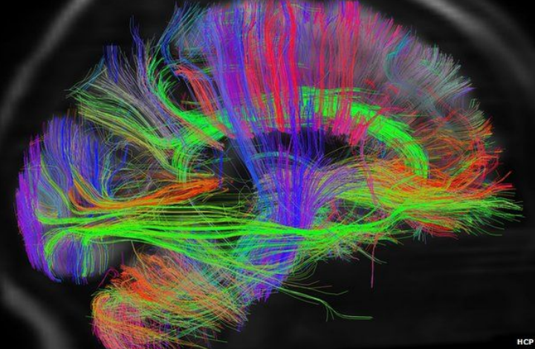
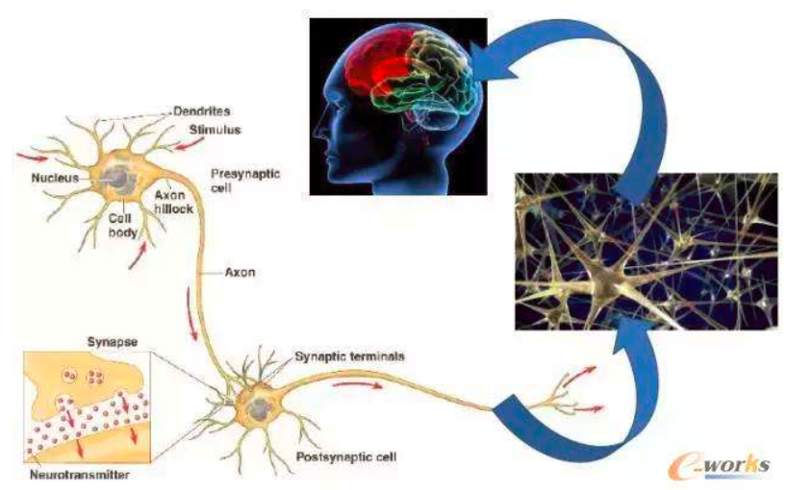
人类智能
人类大脑是如何实现智能的?
人类两大难题之一：宇宙起源、人脑奥秘
对人脑奥秘知之甚少
人脑结构
含有10¹¹⁻¹² 个（千亿个）神经元，而且呈现并行分布
形成巨大神经网络
大脑功能
记忆、思维、观察、分析 等
Notes:
灰鹦鹉
猩猩
人脑

Slide 27
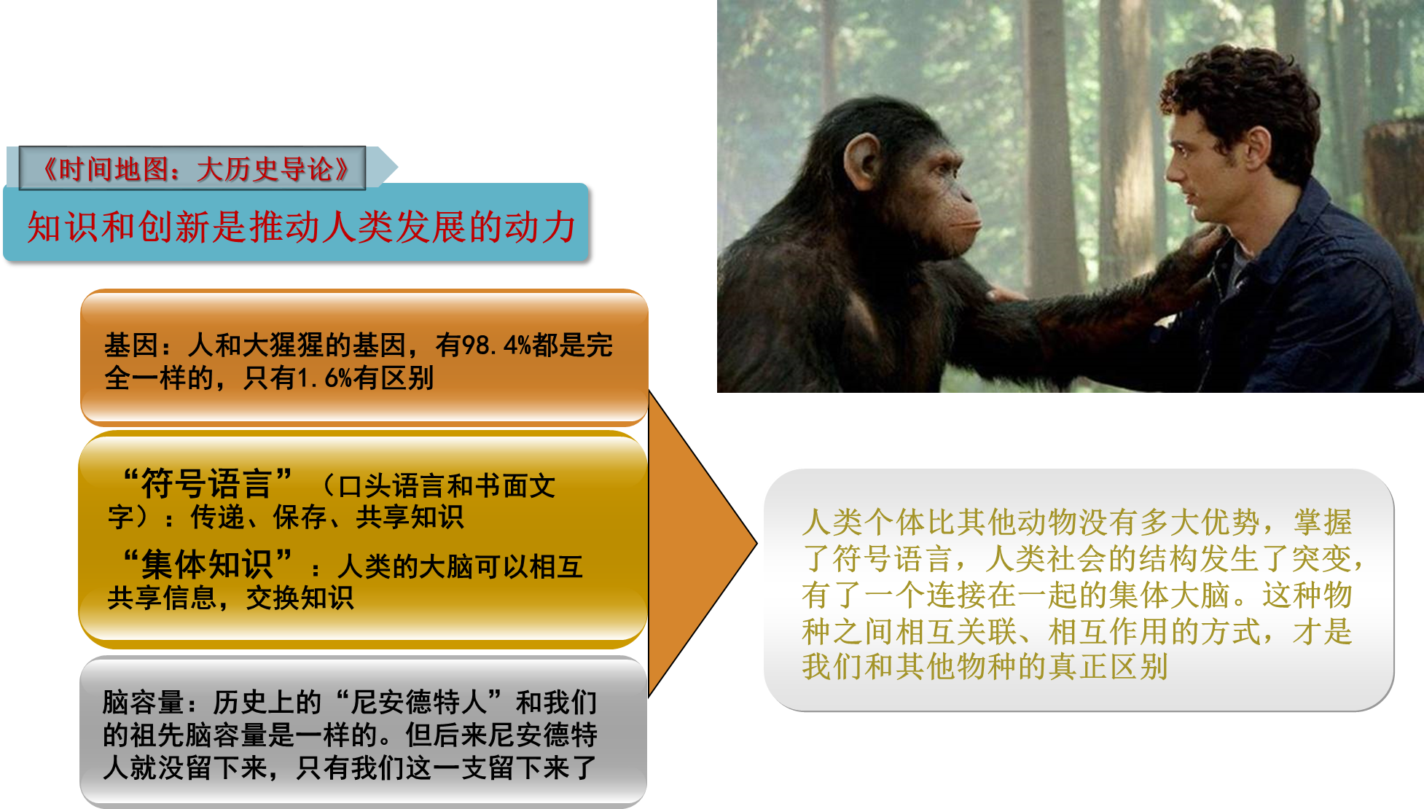
为什么人类能成为地球的主宰？
符号语言+人之间的沟通关联->构成巨大网络

Slide 28
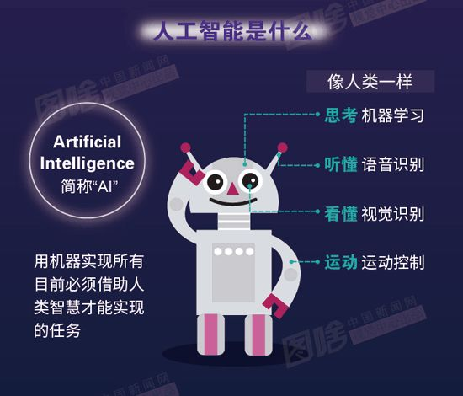
什么是人工智能

Slide 29
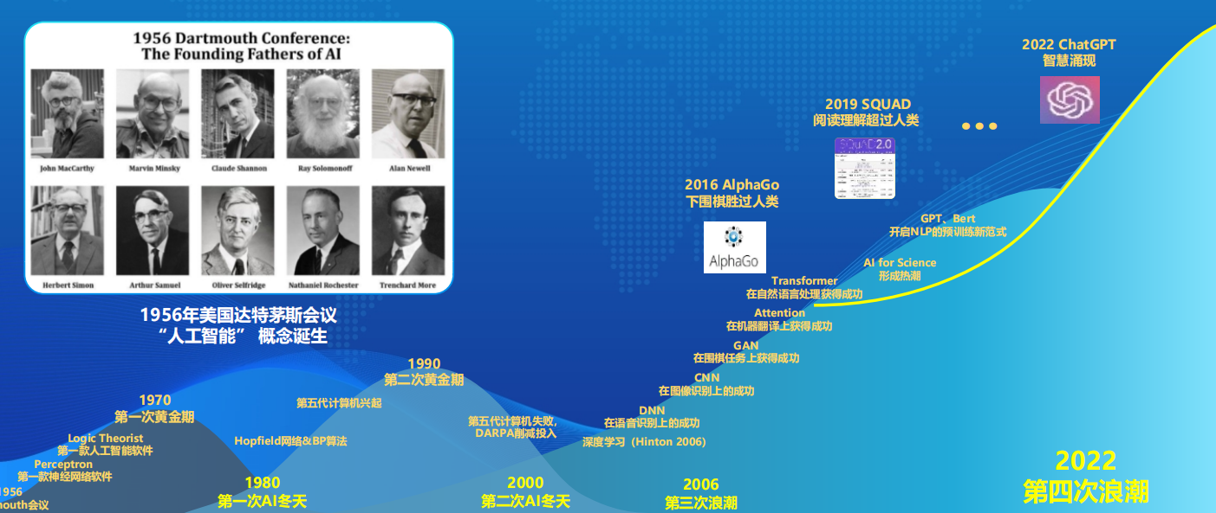
人工智能的发展

Slide 30
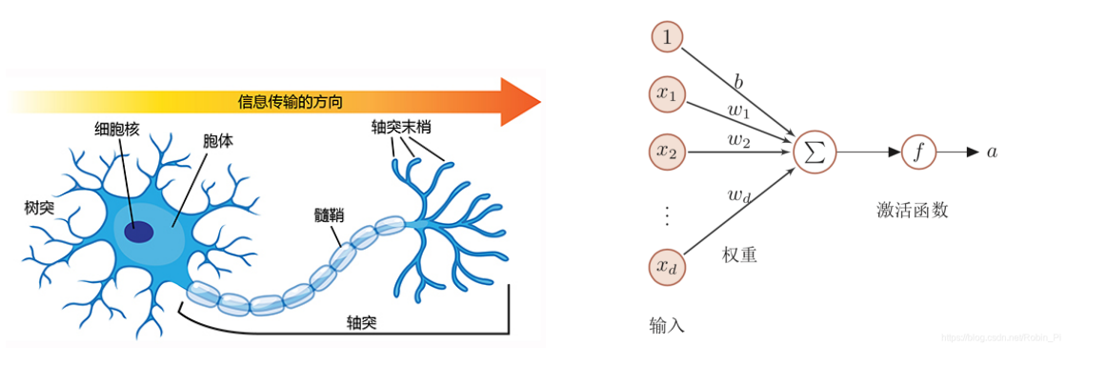
神经网络
模拟人类大脑神经元信息处理机理

Slide 31
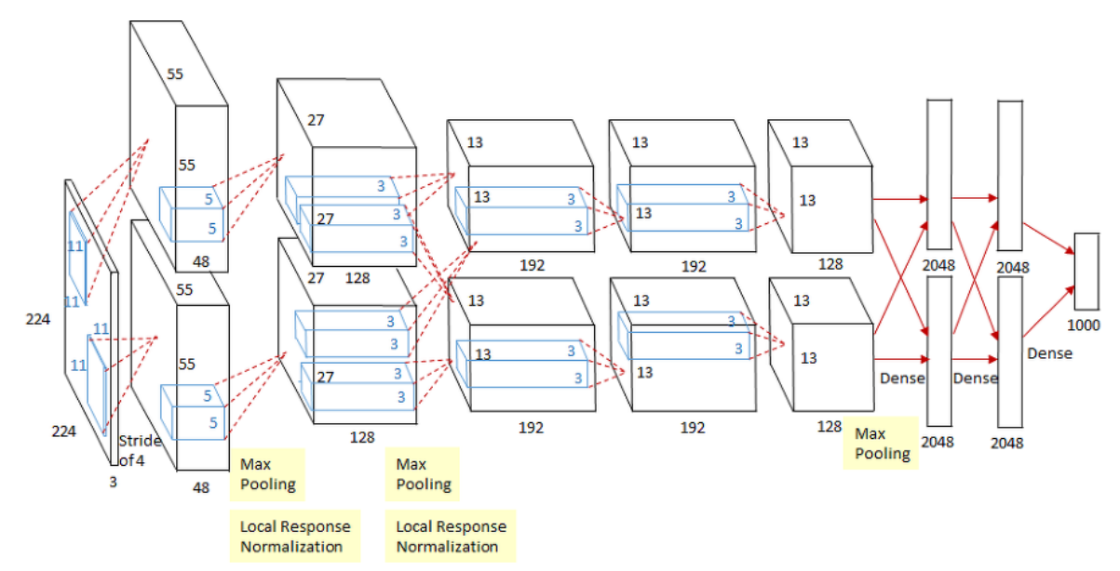
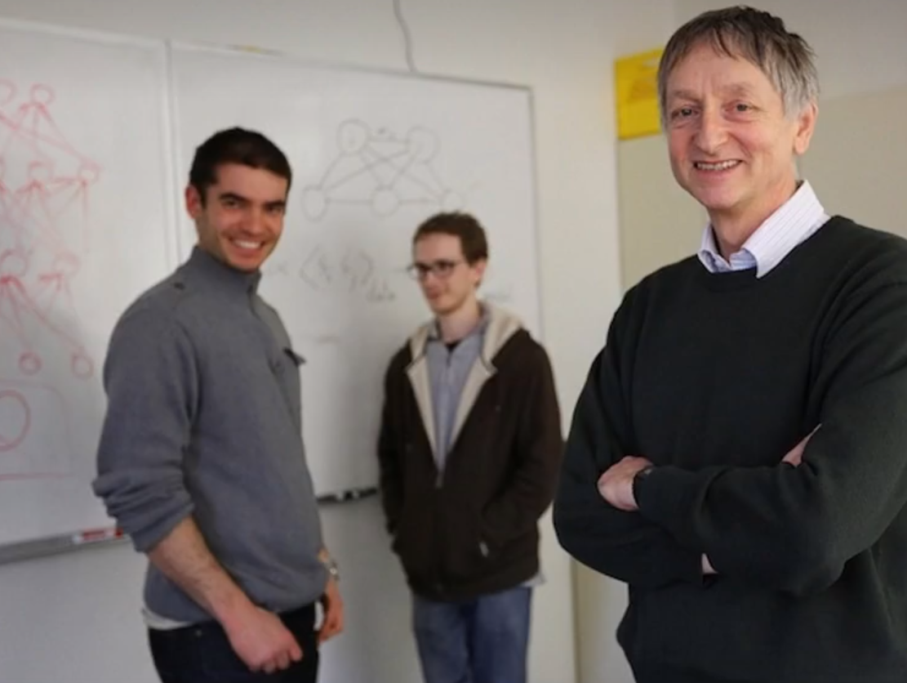
深度学习
2012 Alex Net，在ImageNet图像分类比赛大放异彩
多个公司竞标收购该团队，Google 4000万美元胜出，引领了后续深度学习领域的长期技术优势
模拟人类大脑神经网络
Hinton和他的两个学生，伊利亚-苏茨克沃（Ilya Sutskever，现OpenAI首席科学家）和亚历克斯-克里切夫斯基（Alex Krizhevsky）
Notes:
Imagenet的故事
多公司竞标的故事

Slide 32
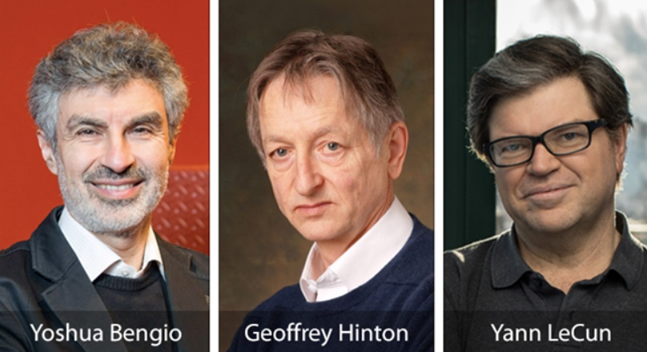
深度学习
2018 图灵奖，计算机科学最高奖
表彰他们以概念和工程的突破，让深度神经网络成为计算关键部件

Slide 33
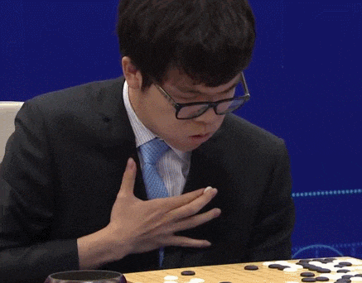
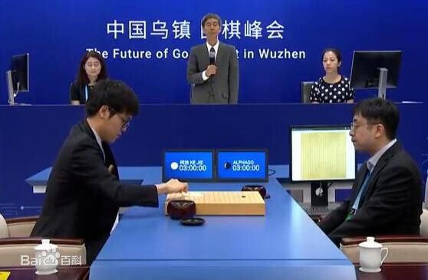
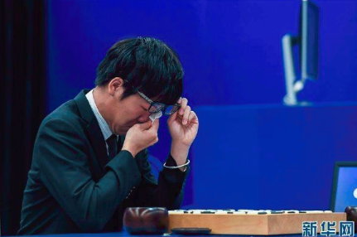
深度学习应用：下棋
2016年3月，DeepMind公司的阿尔法围棋（Alpha Go）与围棋世界冠军、职业九段棋手李世石进行围棋人机大战，以4比1的总比分获胜；
2017年5月，在中国乌镇围棋峰会上，它与排名世界第一的世界围棋冠军柯洁对战，以3比0的总比分获胜。
柯洁
Alpha Go（黄士杰 执子）

Slide 34
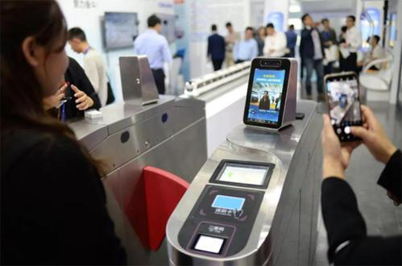
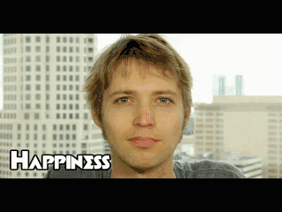
深度学习应用：人脸识别
Notes:
作为我们普通人来讲，了解定义并不重要，知道和我们现在密切相关，或者对我们未来有较大影响的智能搜索引擎、智能助理、机器翻译、机器写作、机器视觉、自动驾驶、机器人等技术均属于人工智能范畴

Slide 35
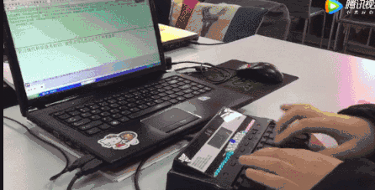
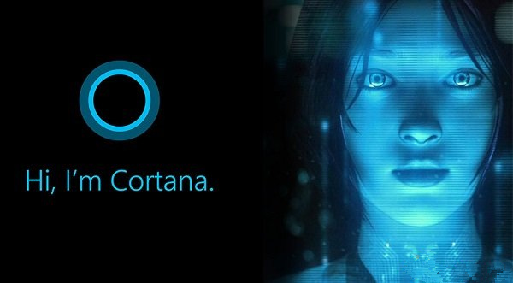
深度学习应用：语言识别
2016年，微软研究部门团队报告出他们的语音识别系统实现了和专业速录员相当甚至更低的词错率（WER），达到了 5.9%
2017.8.22 达到5.1%
中文文字录入速度达到每分钟200个字以上
微软 智能语音助理

Slide 36
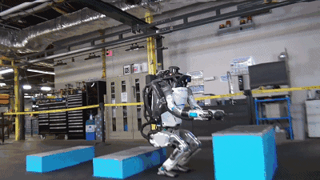
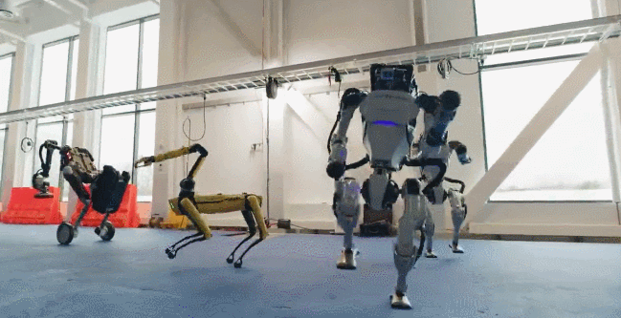
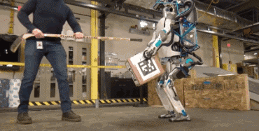
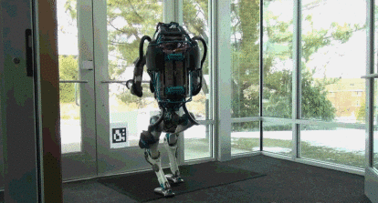
深度学习应用：机器人
波士顿动力（Boston Dynamics）
机器人的动作都是不断自学习的，并不是提前按规则编程

Slide 37
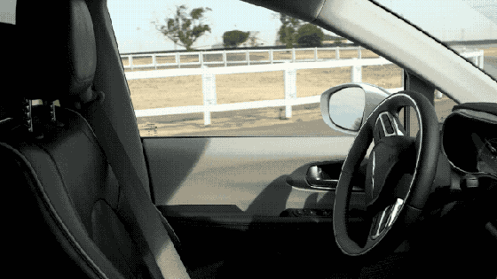
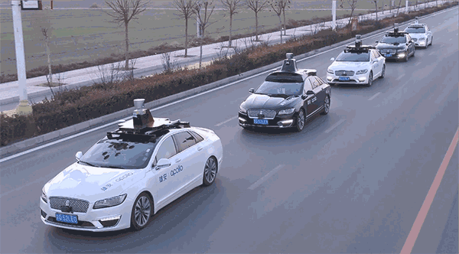
深度学习应用：自动驾驶
Notes:
作为我们普通人来讲，了解定义并不重要，知道和我们现在密切相关，或者对我们未来有较大影响的智能搜索引擎、智能助理、机器翻译、机器写作、机器视觉、自动驾驶、机器人等技术均属于人工智能范畴

Slide 38

在认知智能上，机器还远远达不到人类水平
？：还无法实现人之间“自然语言+沟通关联”的有效模拟
深度学习：实现单个大脑神经网络模拟
计算机：实现大脑信息处理机制模拟

Slide 39

自然语言处理技术回顾

Slide 40

自然语言处理技术回顾

Slide 41

自然语言处理技术回顾

Slide 42

弱人工智能、强人工智能、超级人工智能
ChatGPT实现了自然语言的突破，将人类所有自然语言表达的知识进行关联形成了大模型（千亿参数），首次展现通用人工智能的潜力。

Slide 43


OpenAI的历史
非盈利；
拒绝军备竞赛；
保护人类安全
Notes:
2015年12月
Sam Altman和埃隆·马斯克等六人，亚马逊AWS，Infosys，以及YC Research共同宣告OpenAI成立，并注资10亿美元。
2016年9月
本次访谈。Sam Altman时任创投公司Y Combinator的总裁。特斯拉4月刚发布Model 3新车型，正在搭建自动产线，老马即将深陷“产能地狱”。
2018年
马斯克退出OpenAI董事会席位，声称因他同时担任特斯拉CEO，开发基于人工智能的自动驾驶技术，而可能有“潜在的利益冲突”。
2019年
OpenAI从非营利组织转变为“有限盈利”的营利组织。
2020/2021/2022年
OpenAI相继推出GPT-3模型，DALL-E（通过文本生成图片），ChatGPT等产品。
https://baijiahao.baidu.com/s?id=1758493810834823152&wfr=spider&for=pc 访谈

Slide 44


√ 所有人可以通过自然语言与机器交流，进一步影响物理世界
来源：刘江PPT

Slide 45
ChatGPT与大语言模型的技术原理

Slide 46


概率生成模型
相同的问题，ChatGPT给出不同的答案

Slide 47


概率生成模型
每一个字都是根据模型选择概率最大的字来输出

Slide 48

概率生成模型

Slide 49

概率生成模型的发展历史
概率生成的发展历史，就是自然语言技术的发展历史

Slide 50

自然语言处理技术回顾

Slide 51

自然语言处理技术回顾

Slide 52

自然语言处理技术回顾

Slide 53

自然语言处理技术回顾

Slide 54


涌现能力 Emergent abilities

Slide 55

OpenAI坚持不断加大模型的规模的技术路线，率先实现突破

Slide 56

GPT引领着预训练模型的发展

Slide 57

ChatGPT的训练过程
2021.9完成
每几个月会发布微调的新版本

Slide 58

ChatGPT成功的关键

Slide 59

ChatGPT成功的关键

Slide 60

情景学习

Slide 61

思维链

Slide 62

思维链

Slide 63

指令学习

Slide 64

指令学习
通过人类反馈对齐人类指令

Slide 65

重新定义ChatGPT

Slide 66
ChatGPT/GPT-4等大语言模型的应用前景

Slide 67


陆奇观点
Notes:
模型无处不在，领域知识-》模型

Slide 68

来源：陆奇PPT

Slide 69

来源：陆奇PPT

Slide 70

大模型基座：数字经济发展新动能
基于大模型基座，支持对各种应用赋能、或者颠覆
来源：邱锡鹏PPT

Slide 71

大模型领域微调：传统行业高质量发展
基于大模型基座，结合少量领域数据进行微调，形成领域大模型
来源：邱锡鹏PPT

Slide 72


教育
改论文
写代码
做作业
查资料
做课件
出试题
……
预告：将在第3节课详细展开

Slide 73
科研
论文调研
论文润色
头脑风暴
模拟导师
数据分析
代码生成
科研绘图
翻译
……
预告：将在第3节课详细展开

Slide 74


办公
MS office + GPT 4
WPS + 文心一言
预告：将在第3节课详细展开

Slide 75

在IT/AI行业的前景
代码自动生成/辅助开发，提高开发效率50%
零样本能力,几乎所有NLP任务可以使用大模型
预告：将在第4节课详细展开
Notes:
普通的算法工程师 失业

Slide 76
搜索引擎
谷歌一直在开发类 ChatGPT 产品 Bard、PaLM等
百度3月份发布文心一言，9月份全面公开
微软集成 ChatGPT 到Bing搜索，推出new Bing
搜索引擎：
一个图书管理员，管理世界上所有图书，可以飞快根据提示找到对应片段
ChatGPT：
一个天才少年，阅读了所有的书，然后扔掉了所有的书，掌握了书上的知识，可以回答你所有问题
商业模式：广告
商业模式：用户订阅+API服务

Slide 77

New Bing

Slide 78


娱乐、游戏、元宇宙
基于 ChatGPT 创建更智能的游戏虚拟人和玩家交流
利用虚拟数字人进行虚拟主播直播互动
AI小镇

Slide 79

自媒体
ChatGPT 的出现使得内容创作变得更加容易，无论是旅游、餐饮、住宿、情感，博主的内容产出效率将得到极大的提升，有更多的精力润色相关内容
微博、微信、小红书、抖音、B站、知乎……

Slide 80

行业领域
Prompt 微调、大模型微调
医疗
医疗大语言模型MedGPT发布，AI医生首次实现从有效问诊到精准诊断转变
法律
GPT4 以平均分75的成绩通过了统一律师资格考试（简称美国法考），超过了90%的人类法考生
任何领域
通用的问答
个人助理

Slide 81
国内大模型全面开放
2023.8.31日中国首批大模型版号发放：百度华为讯飞商汤百川腾讯等11家获准，App小程序直接可用
https://mp.weixin.qq.com/s/mpD2-lKgZrnUvjvZPgH8Yg
北京5家：百度（文心一言）、智谱AI（智谱清言）、百川智能（百川大模型）、抖音（云雀）、中科院（紫东太初）。
上海3家：商汤（商量SenseChat）、MiniMax（ABAB大模型）、上海人工智能实验室（书生通用大模型）。
广东获批公司为华为、腾讯；另外还包括安徽的科大讯飞。
推荐试用：百度文心一言、讯飞星火、智谱AI
预告：将在第6节课详细介绍

Slide 82

一站式在线体验研究各种大模型
Poe.com
包括ChatGPT

Slide 83

一站式在线体验各种开源大模型
https://together.ai/ 支持访问各种开源大模型
预告：将在第6节课详细介绍
适合对大模型API调用或微调等高级技术

Slide 84


GPT-4
GPT-4 is OpenAI’s most advanced system, producing safer and more useful responses.
GPT-4 can solve difficult problems with greater accuracy, thanks to its broader general knowledge and problem solving abilities.
Notes:
看网页

Slide 85

GPT-4 ： 当前世界最强大模型

Slide 86

GPT4 多模态，支持图片理解
用户：
此图像有什么好笑之处？逐一描述。
GPT-4:
图中显示了一个带有三个面板的“Lightning Cable”适配器的包装。
面板1：一个智能手机，其VGA连接器（一个通常用于计算机显示器的大型蓝色15针连接器）插入其充电端口。
面板2：“Lightning Cabl”适配器的包，上面有VGA连接器的图片。
面板3：VGA连接器的特写最后是一个小型Lightning接口（用于为iPhone和其他苹果设备充电）。
这张图片中的幽默来自于将一个大型过时的VGA接口插入一个小型现代智能手机充电端口的荒谬。

Slide 87

GPT 4 插件商店：接入第三方大模型赋能的应用

Slide 88

GPTs：每个人都可以定义专用GPT，并共享
可以定义多个不同助手，来随时使用

Slide 89

GPT 4 ： interpreter 高级数据分析
预告：将在第5节课详细介绍

Slide 90

ChatGPT Plus用户 支持使用DALL.E 3 图像生成大模型

Slide 91
小结
能力最强的大模型：GPT 4，支持上传文件做数据分析、包括很多插件， 缺点：每月订阅20美金，3小时访问40次，访问受限
适合工作的大模型：ChatGPT， web版免费无限次使用，能力超过大多数其他模型， 缺点：访问受限，能力与GPT 4有差距
适合入门学习的大模型：百度文心一言，免费使用，大量提示语案例，符合国人使用习惯， 缺点：实际答案水平还有差距
好消息：大模型的交互方式和使用方式基本一致，后续课程内容对所有大模型都适用。（但是编程调用API，每个模型有差异）

Slide 92
ChatGPT及其他大模型的风险与挑战

Slide 93

幻觉Hallucinations 一本正经胡说八道
指的是 AI 生成的文本中的错误，这些错误在语义或句法上是合理的，但实际上是不正确或无意义的
本质上来说，大型语言模型（LLMs）的设计，仅仅是基于语言的「统计概率」，完全没有「现实世界的经验。」
它们接受的是「无监督学习（unsupervised learning）」的训练，它们不知道什么是正确的，什么是不正确的

Slide 94
滥用风险
学生在课堂测验或考试过程中直接使用 ChatGPT 的结果作为答案进行作弊；
研究人员使用 ChatGPT 来进行写作的学术不规范行为；
不法分子利用 ChatGPT 来制造假新闻或谣言。
2023 年 1 月 31 日，开发 ChatGPT 的 OpenAI 公司发布了一个能够鉴别 AI 生成文本的分类器3。根据 OpenAI 公布的测试结果，该分类器对于“AI 生成文本”类别的召回率只有 26%。

Slide 95

错误信息/用户身心伤害
错误信息风险源于 ChatGPT 可能产生虚假、误导、无意义 或质量差的信息。
医疗、法律

Slide 96


时效性

Slide 97

隐私泄露
用户在使用 ChatGPT 过程中可能会泄露自己的个人隐私信息或者一些组织机构的重要信息。
可以修改设置；国内大模型也可以找一下设置

Slide 98
有害言论
常见的有害言论包括种族主义、性别歧视和偏见等

Slide 99
知识产权风险
ChatGPT 是否会侵犯他人的知识产权
ChatGPT 产生的内容是否具有知识产权

Slide 100
垄断风险
大语言模型 对训练数据、算力和人力的要求都很高，需要大量的经费投入，因而开发 大语言模型的门槛很高，这一技术可能被财力雄厚的大公司垄断。
国家的统一指导、协调、监管

Slide 101

解决这些问题的方案之一：与现实世界对齐
来源：
邱锡鹏PPT

Slide 102

生成式人工智能服务管理暂行办法
https://www.gov.cn/zhengce/zhengceku/202307/content_6891752.htm 国家颁布， 本办法自2023年8月15日起施行

Slide 103

ChatGPT时代，我们怎么办
如何不被AI取代？
与ChatGPT比，我们还有什么优势？
读书、聊人、世上练
个性化、情感
Π理论：
ChatGPT 宽 ，浅
人：需要深挖，有一定广度
拥抱新技术，用好copilot，当好它的领导
不能完全依赖ChatGPT，大家都可以依赖，还需要“卷”起来
参考：刘江 共学营

Slide 104
人类如何应对AGI（通用人工智能）的挑战
人要深度思考，要开发训练自己的大脑
人类不能完全依赖ChatGPT，知识传承，不能让知识成为黑盒
不能让AI自我进化

Slide 105
实践练习
ChatGPT的基本使用方法及实践
每个人可以做一些尝试，并记录一下比较有趣的案例，后续分享给大家

Slide 106
Q&A

Slide 107
参考和推荐资料
陆奇 新范式新时代新机会 2023.5.7 https://miracleplus.feishu.cn/file/TGKRbW4yrosqmixCtprcUlAynzg
邱锡鹏：对话式大语言模型 2023.3.10
ChatGPT调研报告-哈工大自然语言处理研究所
冯骁骋：ChatGPT 过去现在与未来2023.2.15
刘江：ChatGPT共学营
本课程内容仅供生成式人工智能技术的个人研究和应用，请注意保证信息安全，且不使用大模型技术从事不允许的事情。

Slide 108
谢谢

